Slide 1
Chapitre 2 : Coordonnées d’un point du plan

Slide 2
Objectifs :
savoir lire et placer un point dans le plan rapporté à un repère (quelconque, orthogonal ou orthonormé) ;
savoir calculer les coordonnées du milieu d’un segment ;
savoir calculer la distance de 2 points du plan ;
connaître et savoir appliquer les rappels de collège en géométrie sur les propriétés : des triangles, des quadrilatères (parallélogrammes, rectangles, carrés et losanges), des cercles, de la symétrique axiale et centrale.
exemples d’algorithmes simples.

Slide 3
Se repérer dans un plan
Coordonnées de points
Définition : L’unique couple (x ;y), associé au point M, est appelé coordonnées du point M dans le repère (O, I, J). x est appelé l’abscisse du point M et y est appelé l’ordonnée du point M.
On note M(x ; y).

Slide 4
Repère quelconque
3 points distincts deux à deux O, I, J du plan forment un repère que l’on peut noter (O, I, J).
Exemple:

Slide 5
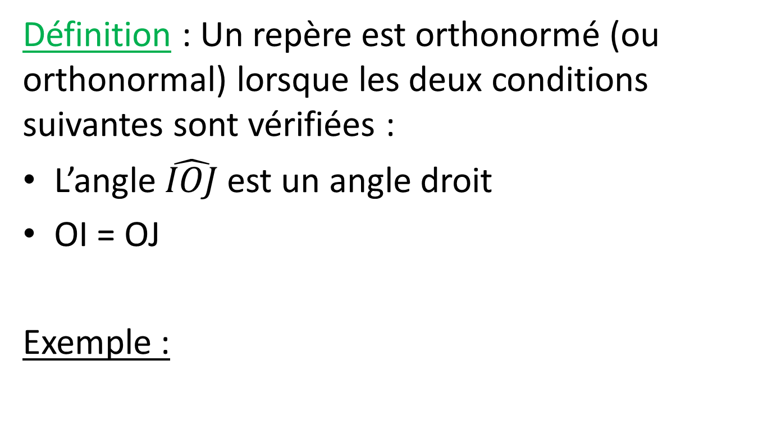
Repère orthonormé
Définition : Un repère est orthonormé (ou orthonormal) lorsque les deux conditions suivantes sont vérifiées :
L’angle $\hat{IOJ}$ est un angle droit
OI = OJ
Exemple :

Slide 6
Théorème (admis) : Dans un repère (O, I, J) :
A tout point M du plan, on associe un unique couple de réel (x ;y)
A tout couple de réels (x ; y), on associe un unique point M.

Slide 7
II. Milieu d’un segment

Slide 8
Exemple :
Exercice 26 page 271

Slide 9
III. Calcul de distance dans un repère orthonormé

Slide 10
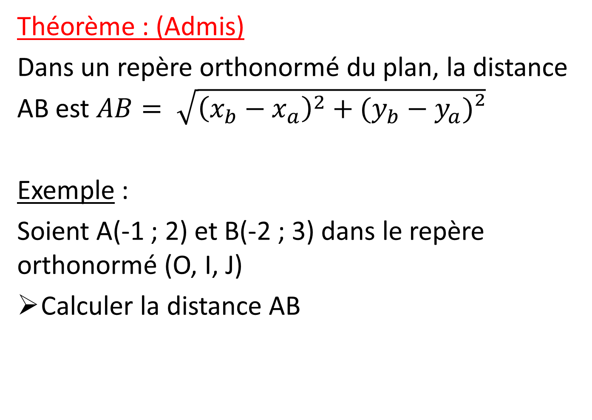
Théorème : (Admis)
Dans un repère orthonormé du plan, la distance AB est $AB= \sqrt{{\left(x_{b}−x_{a}\right)}^{2}+(y_{b}−y_{a})²}$
Exemple :
Soient A(-1 ; 2) et B(-2 ; 3) dans le repère orthonormé (O, I, J)
Calculer la distance AB

Slide 11
Remarques :
Exercices 41 et 42 page 273

